Slide 1
OKULLARDA ŞİDDET VE OLUMSUZ DAVRANIŞLARIÖNLEMEDE AKRAN ARABULUCULUK ÇALIŞMALARI

Slide 2
Toplumun diğer kesimlerinde olduğu gibi okullarda da pek çok öğrenci kendini gündelik yaşamında güvende ve huzurlu hissetmemekte, hatta değişik tehditlerle karşı karşıya kalmaktadır.

Slide 3
Arabuluculuğun okullarda uygulanmaya başlamasıyla çocuklara sorunlarını nasıl çözebilecekleri öğretilmeye başlanır. Okullarda uygulanan bu eğitime Akran Arabuluculuğu Eğitimi denir.

Slide 4
Nedir Akran Arabuluculuğu?
Akran arabuluculuğu, aynı yaşlarda / mekanlarda olan / benzeri sorunları paylaşan çocukların, birbirleriyle uyuşmazlıkların çözümüne yardımcı oldukları bir program, bir süreçtir.

Slide 5
Akran Arabuluculuğunun içeriğini şu gibi konular oluşturur;
İletişim Becerileri
Çatışma çözme
Temel Müzakere Becerileri
Arabuluculuk süreci ve uygulamalarını kapsar.

Slide 6
Akran Arabuluculuk Eğitimiyle, ders öğretmenleri, öğretim için daha fazla zaman kazanmakta, okul idaresi, küçük münakaşalarla uğraşmaya daha az zaman harcamaktadır. Öğrenciler ise kendilerini müfredatın ve okulun bir parçası olarak hissetmektedir.
Aksi takdirde çocuk kendini değersiz ve tehdit altında hissetmekte, buna bağlı olarak da notları düşmekte ve okula bağlılığı azalmaktadır.

Slide 7
Akran arabuluculuk süreci öğrencilere;
Uyuşmazlıkları nasıl kontrol edeceklerini
iletişim yollarını
Duygularını olumlu yollardan dile getirmeyi
Diğer arkadaşlarının da hissettikleri ve düşündüklerini dinlemeyi ve
Kendi kendilerinin problemlerinin üstesinden başarıyla gelmeyi öğrenmelerini içermektedir.

Slide 8
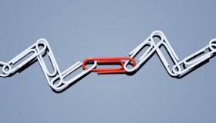
Bu sürece katılan öğrenciler, ister arabulucu ister taraflardan biri olsun, sorunların çözümünde yeni barışçı bir yöntem öğreneceklerdir.
Akran arabuluculuk eğitimi almış öğrenciler arkadaşlarına uyuşmazlıkların altında yatan problemleri ortaya çıkarmada ve çözümler üretmede yardımcı olacaklardır.

Slide 9
Akran arabuluculuk, kimin haklı kimin haksız olduğuna karar vermez. Aksine öğrenciler var olan problemi aşarak beraber yaşamayı, geçinmeyi öğrenmektedirler.
Bu durum günümüz dünyasının en çok ihtiyaç duyduğu yetenektir. Farklılıklara rağmen beraber yaşama, toplum bilinci ve kızgınlık seviyesi ne olursa olsun kavganın asla bir çözüm olmadığı öğretilmektedir.
Öğrencilere okul içindeki ve okul dışındaki hayatlarında kullanacakları iletişim becerileri kazandırır. (empati, katılımcı dinleme.. vb.)

Slide 10
Arabuluculuk Eğitimi Sonunda Öğrenciler;
Hoşgörülü olmayı öğrenirler.
Yaratıcı fikirler üretirler.
Kendilerini doğru ifade etme yeteneği kazanırlar.
Verimli iletişimin yöntemlerini öğrenir ve uygular.
Çatışmadan kaçınmak yerine, onunla, kazan-kazan anlayışıyla, yüzleşmeyi deneyimlerler.

Slide 11
Arkadaşlık ilişkilerini pekiştirirler.
Diğerlerine karşı daha saygılı bireyler haline gelirler.
Ergenlik dönemi sorunlarını daha kolay atlatırlar.
Barışı, şiddete tercih ederler.
Hüsran, düş kırıklığı, kızgınlık, sinir gibi duyguları da, daha barışçıl yollardan ifade etmeği öğrenirler.

Slide 12
Akran Arabuluculuk Eğitimleri Okula ve Çevresine Ne Fayda Sağlar?

Slide 13
Doğru şekilde uygulanmış akran arabuluculuk programlarının; güvenlik ve huzuru artırmada ve öğrenme ortamının kalitesinin yükselmesinde etkilidir.
Çatışma, kavga ya da kabadayılıkla karşılaşan çocuk, öğrenmede zorluk yaşamakta, ayrıca sınıfın geri kalan kısmını da rahatsız etmektedir.

Slide 14
Arabuluculuk sistemi tamamıyla gönüllülük esasına dayanan ve cezasal yaptırımlar gerektirmeyen bir sistemdir.
Sorun yaşayan öğrencilere okul tarafından ya da kendi seçimleri ile atanan arabulucu akranları; çatışmanın şiddete tırmanmadan çözülmesine yardımcı olmaktadır.

Slide 15
Bu eğitimin en güçlü yanlarından biri de, aynı sorunların tekrar tekrar ortaya çıkma olasılığını minimuma indirgemesidir çünkü sorun, temel nedenlere inilerek çözülmektedir.
Akran arabuluculuğun disiplin cezalarını, şiddet seviyesini ve uzaklaştırma yaptırımlarını en aza indirdiği uygulama yapılan okullarda görülmüştür.

Slide 16
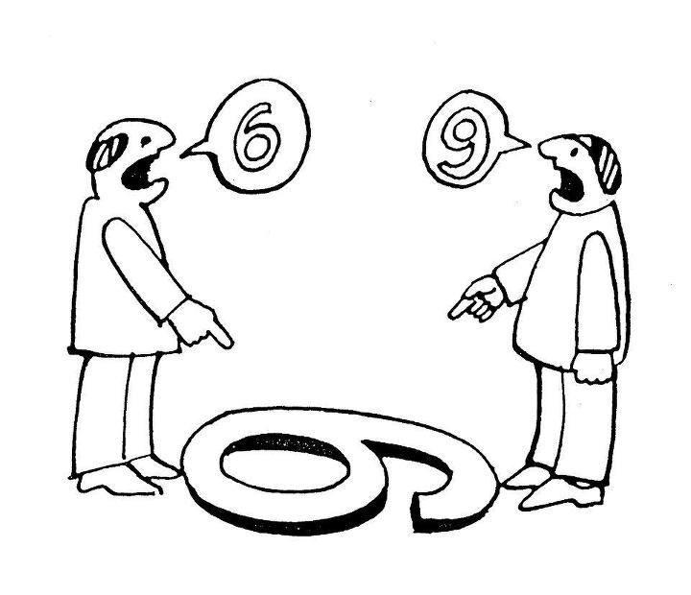
Akran Arabuluculuğu Uygulamalarında Dikkat Edilmesi Gerekenler:

Slide 17
Sürece okulun gereksinimlerini belirleyerek başlanmalıdır
Okul yöneticilerinin desteği kesinlikle alınmalıdır
Okulun diğer tüm üyelerinin (veliler ve personel) programa aktif katılımı teşvik edilmelidir
Uygulama uzun dönemli olacak şekilde düşünülmelidir
Arabuluculuk programı yapılandırırken program zamana yayılarak geliştirilmelidir

Slide 18
Akran arabuluculuğun faydaları vurgulanmalıdır
Söylemek kadar uygulatılarak ve yaşatarak öğretilmelidir
Eğitim ve öğretim dönemine başlamadan önce tüm öğretmenlere ve yöneticilere “Anlaşmazlık Çözümü ve Akran-Arabuluculuk” eğitim programına ilişkin seminerler verilmelidir.
Arabulucu öğrencilerin seçiminde temel ölçüt, öğrenci görüşleri olmalıdır.

Slide 19
Sınıflardan seçilen arabulucu öğrenciler, ikişerli olarak ve ikişer hafta arabuluculuk rozetlerini takarak arabuluculuk yapmalıdır
Okulda arabulucu öğrenciler tarafından kullanılmak üzere akran-arabulucululuk odası açılmalıdır
Tüm sınıflara o sınıfın arabulucu öğrencilerinin adlarının ve nöbet takvimi yer aldığı çerçeveler asılmalıdır
Öğretmenler öğrencileri arabulucuya gitme konusunda desteklemelidir
Arabuluculuk odasının düzenlenmesinden işletilmesine kadar her aşamasında arabulucu öğrenciler sorumluluk almalıdır.

Slide 20
Arabulucu öğrencilerin seçiminde temel ölçüt, öğrenci görüşleri olmalıdır. Öğretmenlerin beğendiği, sevdiği, takdir ettiği ve önemsediği öğrenciler çoğu zaman öğrencilerin çoğunluğu tarafından da aynı şekilde kabul edilmeyebilirler.

Slide 21
Özellikle arabuluculuk yapan öğrenciler açısından, akran arabuluculuğun faydalarına ilişkin olarak şunlar sayılabilir:

Slide 22
Arabulucu öğrenci liderlik becerilerini geliştirecektir.
Arabulucu öğrenci yaşamının her noktasına taşıyacağı iletişim, konuşma ve eleştirel düşünme becerilerini geliştirecektir.
Arabulucu öğrenci öz denetimini, öz yönetimini, öz saygısını ve öz güvenini geliştirecektir.

Slide 23
Arabulucu öğrencinin arkadaşları arasındaki önemi ve etkisi artacaktır.
Arabuluculuk, öğrencileri sorunlarını yapıcı çözme konusunda adanmışlıklarını arttıracaktır.
Arabulucu öğrenci, yaşamının ve kariyerinin her noktasına taşıyacağı müzakere, diyalog ve sorun çözme becerilerini geliştirecek ve ilerletecektir.
Öğrenciler kendi anlaşmazlıklarını çözmede daha fazla sorumluluk alacaklardır.

Slide 24
Arabuluculuk süreci, öğrencilere duygularını paylaşma, diğer öğrencileri anlama, empati ve gereksinimlerini olumlu yöntemlerle karşılama yollarını kazandırır.
Öğretmenler, öğrenciler arasındaki anlaşmazlıkları çözmek ve istenmeyen davranışları yönetmek için daha az zaman ve enerji harcayacaklardır. Tükenmişlikleri azalacaktır.
Akran arabuluculuğu güce dayalı otoriter, cezalandırıcı disiplin yaklaşımını azaltacak, onarıcı olanı arttıracaktır.

Slide 25
Akran arabuluculuğu öğrenciler ve öğretmenler arasında yaşanan tansiyonu düşürecektir.
Akran arabuluculuğu öğrenci-öğrenci ve öğrenci-öğretmen arasındaki ilişkilerin daha olumlu ve yapıcı geçmesine neden olacağı için okul iklimini olumlu yönde etkileyecektir.
Öğretmenlerin, öğretime öğrencilerin de öğrenmeye ayırdıkları zamanı arttıracaktır.

Slide 26
Okulda öğrenciler, kişiler arası çatışmaları daha pozitif ve yapıcı olarak yorumlayacaklardır, dolayısıyla da çatışmaların daha işbirlikli yönetimine yöneleceklerdir.
Okul disiplin sorunlarının öğretmenler ve okul yöneticileri üzerinde oluşturduğu baskı azalacaktır; disiplin sorunları ve bu sorunlara ayrılan zaman azalacaktır.
Çatışma çözümü ve akran arabuluculuk eğitimi, sınıf ve okul atmosferini geliştirecektir. Okulda tansiyon düşecektir.

Slide 27
Arabulucu öğrenci belirlenirken sosyometriden yararlanılmalıdır. Her bir sınıftaki öğrencilere aşağıdaki form kullanılabilir:

Slide 28
Arabulucu öğrencilerin seçimi
“Herhangi bir sınıf arkadaşınızla, aranızda yaşadığınız bir anlaşmazlığı, kavgayı ya da çekişmeyi yapıcı ve barışçıl olarak yönetmek için yardım almak istediğin ve güvendiğin 3 sınıf arkadaşın kimdir?”
1: .......................................................................................................
2: .......................................................................................................
3: .......................................................................................................
Öğrencilerin yazmış oldukları "3" öğrenci isimlerinin frekansı, sınıfta öğrencilerin gözü önünde alınarak, en çok tercih edilen öğrenciler, kabul ettikleri ve gönüllü oldukları takdirde "sınıf arabulucusu" olarak belirlenmelidir. Daha sonra bu öğrencilere “anlaşmazlık çözümü, akran arabuluculuk eğitim programı” kullanılarak eğitim verilmelidir.

Slide 29
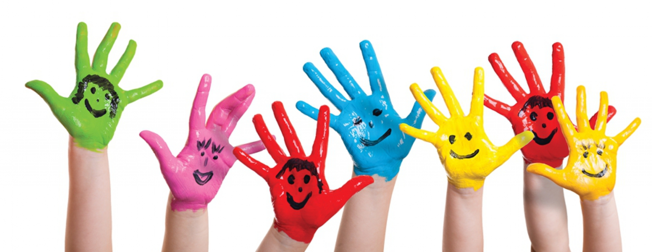
KATILIMINIZ VE SABRINIZ İÇİN TEŞEKKÜRLER

